Slide 1
༡༩ གངས་ཅན་བོད་ཀྱི་ཡིག་གཟུགས་འབྲི་ཚུལ་གྱི་
མཛེས་རྩལ་ཇི་ལྟར་བྱུང་བ།
ཚེ་ཏན་ཞབས་དྲུང་རྗེ་འཇིགས་མེད་རིགས་པའི་བློ་གྲོས།

Slide 2
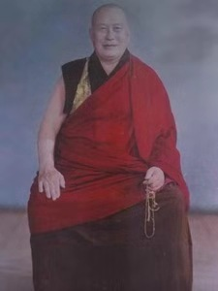
དང་པོ། རྩོམ་པ་པོ་ངོ་སྤྲོད།
མཁས་དབང་ཚེ་ཏན་ཞབས་དྲུང་རྗེ་འཇིགས་མེད་རིགས་པའི་བློ་གྲོས།
འཁྲུངས་ལོ། རབ་བྱུང་བཅོ་ལྔ་པའི་ལྕགས་ཁྱི་སྟེ་སྤྱི་ལོ༡༩༡༠ལོའི་ཟླ༤པའི་
ཚེས༢༢ཉིན་སྐུ་བལྟམས།
འཁྲུངས་ཡུལ། མཚོ་སྔོན་ཞིང་ཆེན་ཡ་རྫི་རྫོང་།
ཡབ། གཡང་ཙེའམ་བློ་བཟང་བཀྲ་ཤིས། ཡུམ། ལྷ་མོ་ཐར།
བརྩམས་ཆོས། «ཐོན་མིའི་ཞལ་ལུང» དང«སྙན་ངག་སྤྱི་དོན»«དག་ཡིག་ཐོན་མིའི་
དགོངས་རྒྱན»སོགས་གསུང་འབུམ་པོད་བཅུ་གསུམ་ལྷག་བཞུགས།
གཤེགས་ལོ། དགུང་ལོ་དོན་དྲུག་བཞེས་པ་རབ་བྱུང་བཅུ་དྲུག་པའི་ཤིང་གླང་སྤྱི་ལོ༡༩༨༥ལོའི་ཟླ༦པའི་ཚེས༣༠ཉིན་
ཆོས་སྡེ་ཆེན་པོ་བླ་བྲང་བཀྲ་ཤིས་འཁྱིལ་དུ་དགོངས་པ་ཆོས་དབྱིངས་སུ་ཐིམ།

Slide 3
གཉིས་པ། ཐ་སྙད་མཆན་འགྲེལ།
བཟུར།
གཟུར་གྱི་དུས་འདས་པ་ཡིན།
མཚལ།
རྒྱ་མཚལ་ཏེ་རྡོ་སྨན་རིགས་ཤིག
ཡི་གེ་དང་རི་མོ་སོགས་སྦྱོང་བྱེད་ཀྱི་ཡོ་བྱད་
ཅིག་གི་མིང་།
འགབ་མ།
འདིར་ཐིག་ཕྲེང་འོག་མའི་དོན།
སམ་ཊ།

Slide 4
གསུམ་པ། རྩོམ་སྟངས་ངོ་སྤྲོད།
གསལ་བཤད་རྩོམ་ཡིག
གོ་དོན།
ཁྱད་ཆོས།
འབྲི་ཐབས།
ནང་དོན་གྱི་ཆ་ནས།
༡ ཤེས་བྱའི་རང་བཞིན།
༢ ཚན་རིག་གི་རང་བཞིན།
༣ དོན་དངོས་ཀྱི་རང་བཞིན་ཤུགས་ཆེར་ལྡན་དགོས།
འབྲི་སྟངས་ཀྱི་ཆ་ནས།
གསལ་བཤད་ཀྱི་རང་བཞིན་ལྡན་
དགོས།
༡ མཚན་ཉིད་འགོད་པ།
༢ དྲི་བ་དྲིས་ལན།
༣ རིགས་དགར་བ།
༤ དཔེ་བརྗོད་འགོད་པ།
༥ གཤིབ་བསྡུར་བྱེད་པ།
༦ ལུང་འདྲེན་པ།
༧ གྲངས་ཀ་འདྲེན་པ།
༨ རེའུ་མིག་འགོད་པ།
གསལ་བཤད་རྩོམ་ཡིག་ནི་ཕྱི་ཡུལ་གྱི་བྱ་དངོས་ཀྱི་ངོ་བོ་དང་། གཟུགས་དབྱིབས། རྣམ་པ། གྲུབ་ཚུལ། བྱེད་ནུས། འབྲེལ་བ་སོགས་དོན་དངོས་ཡུལ་ལ་ཇི་ལྟར་ཡོད་པ་རྣམས་སྒྲོ་བཏགས་དང་སྐུར་འདེབས་སྤངས་ཏེ་ངོ་སྤྲོད་དང་མཚམས་སྦྱོར་བྱེད་པའི་རྩོམ་ ཡིག་ཞིག་ཡིན།

Slide 5
བཞི་པ། སློབ་ཚན་ངོ་སྤྲོད།
སློབ་ཚན་འདི་ནི་བོད་ཀྱི་ཡིག་གཟུགས་འབྲི་ཚུལ་གྱི་མཛེས་རྩལ་ཇི་ལྟར་བྱུང་བའི་སྐོར་ངོ་སྤྲོད་བྱས་པའི་གསལ་བཤད་རྩོམ་ཡིག་ཅིག་ཡིན་ཞིང་། འདིའི་ནང་དུ་གཙོ་བོར་བོད་ཡིག་གི་དབུ་ཅན་དབུ་མེད་ཀྱི་འབྲི་ཚུལ་རིགས་གཉིས་བྱུང་ཚུལ་དང་། འབྲི་སྦྱོང་གི་གོ་རིམ། སྔོན་བྱོན་ཡིག་མཁན་རྣམས་ཀྱིས་འབྲི་སྦྱོང་གི་ཚུལ་ཇི་ལྟར་དར་སྤེལ་བཏང་བ། ཡིག་གཟུགས་འབྲི་སྦྱོང་སྐབས་ཀྱི་བླང་བྱ་དང་ཡིད་འཇོག་བྱ་ཡུལ་བཅས་བྱེ་བྲག་ཏུ་གསལ་བཤད་བྱས་ཡོད།

Slide 6
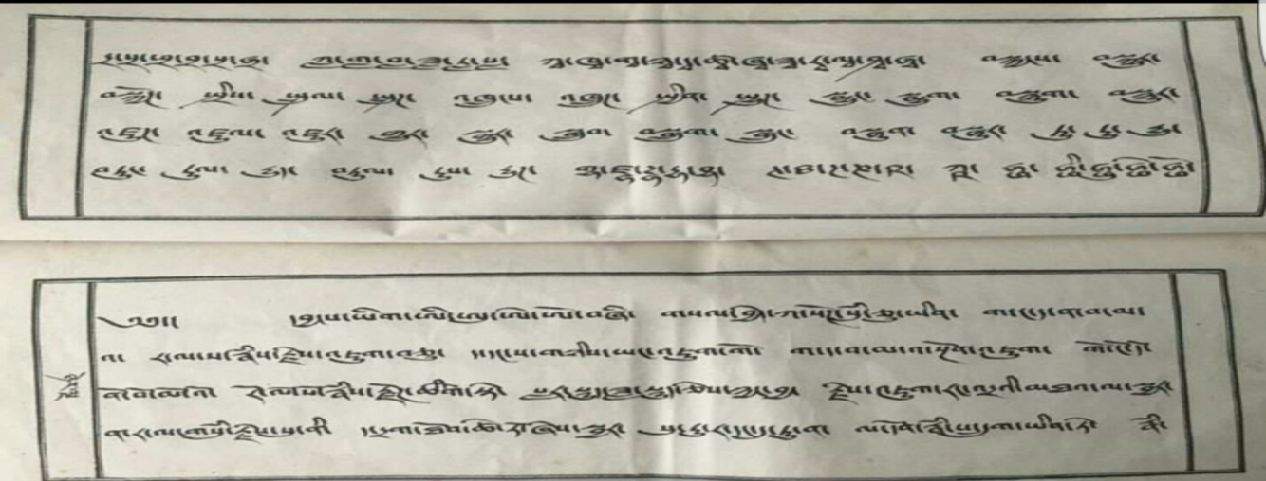
ལྔ་པ། སློབ་ཚན་དབྱེ་ཞིབ།
ཁག་དང་པོ།
རང་གྲུབ་ཚན་པ་དང་པོ།
བོད་ཀྱི་ཡིག་གཟུགས་འབྲི་ཚུལ་བྱུང་བའི་དུས་དང་། གཟབ་མའི་ཡི་གེ་དང་གཤར་མའི་ཡི་གེ་ཞེས་འབྲི་ཚུལ་རིགས་གཉིས་ཇི་ལྟར་བྱུང་བ་དང་། དེ་གཉིས་ཀྱི་དབྱེ་བའི་ཁྱད་པར་བཅས་མདོ་ཙམ་བསྟན་ཡོད་ལ། དེའི་འཕྲོར་འབྲི་ཚུལ་རིགས་གཉིས་ཀྱི་མིང་གི་འགྱུར་བ་སྟེ། ད་ལྟ་དབུ་ཅན་དང་དབུ་མེད་ཟེར་ཞིང་། ཡི་གེ་མགོ་འཐེན་ཡོད་མེད་ཀྱི་སྒོ་ནས་དེ་ལྟར་བཏགས་པ་བཅས་ངོ་སྤྲོད་རགས་ཙམ་བྱས་ཡོད།

Slide 7
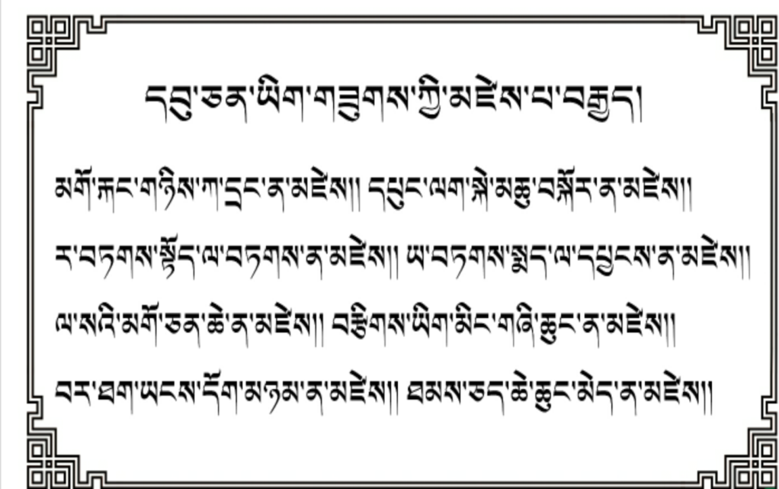
ཁག་གཉིས་པ།
རང་གྲུབ་ཚན་པ་གཉིས་པ་
ནས་མཇུག་བར།
བོད་ཡིག་ཐོག་མར་འབྲི་སྦྱོང་བྱེད་དུས་ཀྱི་གོ་རིམ་དང་། སྔོན་བྱོན་ཡིག་མཁན་རྣམས་ཀྱིས་ཡིག་གཟུགས་འབྲི་ཚུལ་ཇི་ལྟར་དར་སྤེལ་བཏང་བ། ཐབས་གང་ལ་བརྟེན་ནས་ཡིག་གཟུགས་སྦྱོང་ཚུལ་དང་ཡིད་འཇོག་བྱ་ཡུལ་བཅས་ངོ་སྤྲོད་བྱས་ཡོད།

Slide 8
དྲུག་པ། སྤྱི་སྡོམ།
སློབ་ཚན་འདིར་བོད་ཀྱི་ཡིག་གཟུགས་མཛེས་རྩལ་དེ་ཚུལ་ཇི་ལྟ་བུའི་སྒོ་ནས་མཚོན་པར་བྱེད་པ་དང་རྟོགས་པར་བྱེད་པ་དེ་ཕྱོགས་མི་འདྲ་གསུམ་དུ་ཕྱེས་ནས། དེའི་གནས་ལུགས་གསལ་བཤད་བྱས་ཡོད། དགེ་རྒན་གྱིས་སློབ་མའི་ནམ་རྒྱུན་གྱི་ཡི་གེ་འབྲི་སྦྱོང་གི་གོམས་གཤིས་ལ་བག་ཆགས་སྔར་བས་ཟབ་མོ་ཞིག་ཐེབས་སུ་འཇུག་པར་ཤུགས་སྣོན་བྱ་དགོས་པར་མ་ཟད། ཁོང་ཚོའི་སློབ་སྦྱོང་དང་འབྲལ་དུ་མེད་པའི་ཤེས་བྱ་དེ་དག་དང་རྩོམ་པ་པོས་བསྟན་པའི་སྤང་བླང་འཇུག་ལྡོག་གི་གནད་མ་ལུས་པར་རང་རྒྱུད་ལ་ཇི་བཞིན་ལེན་པར་ཁྲིད་སྟོན་གང་ལེགས་བྱས་ཏེ། བོད་ཀྱི་ཡིག་གཟུགས་འབྲི་ཚུལ་གྱི་མཛེས་རྩལ་ལ་དགའ་བའི་ཀུན་སློང་སྐྱེད་སྲིང་བྱ་དགོས།

Slide 9
བདུན་པ། བསམ་གཞིག་དང་ལག་ལེན།
༡ ཡིག་གཟུགས་འབྲི་སྦྱོང་སྐབས་ལུས་ཀྱི་འདུག་ཚུལ་ཐད་བླང་བྱ་གང་དག་བཏོན་ཡོད།
༢ བོད་ཀྱི་ཡིག་གཟུགས་འབྲི་ཚུལ་ལ་རྣམ་པ་དུ་ཡོད་པ་དང་གང་དག་ཡིན།
༣ བོད་ཡིག་ཐོག་མར་འབྲི་སྦྱོང་བྱེད་དུས་གོ་རིམ་ཇི་འདྲ་ཞིག་ཡིན་དགོས།
༤ བོད་ཀྱི་ཡིག་གཟུགས་རྣམས་མདོར་དྲིལ་ན་གང་དུ་འདུ་བ་ཡིན་ནམ།
༥ དབུ་མེད་ཀྱི་ཡིག་གཟུགས་སྦྱོང་བའི་གོ་རིམ་ཇི་འདྲ་ཞིག་ཡིན།

Slide 10
སློབ་མ།
མཁའ་འབུམ་ཐར། བན་ཏེ་རྒྱལ།
དགེ་རྒན།
འབུམ་པ་རྒྱལ། རྩེ་ཁོག་རྫོང་མི་རིགས་སློབ་འབྲིང་གཉིས་པ།
བསོད་ནམས་ཀུན་བཟང་།
བྲག་དཀར་རྫོང་མི་རིགས་སློབ་འབྲིང་གཉིས་པ།
ཆོས་དབྱིངས་རྡོ་རྗེ།

